Slide 1
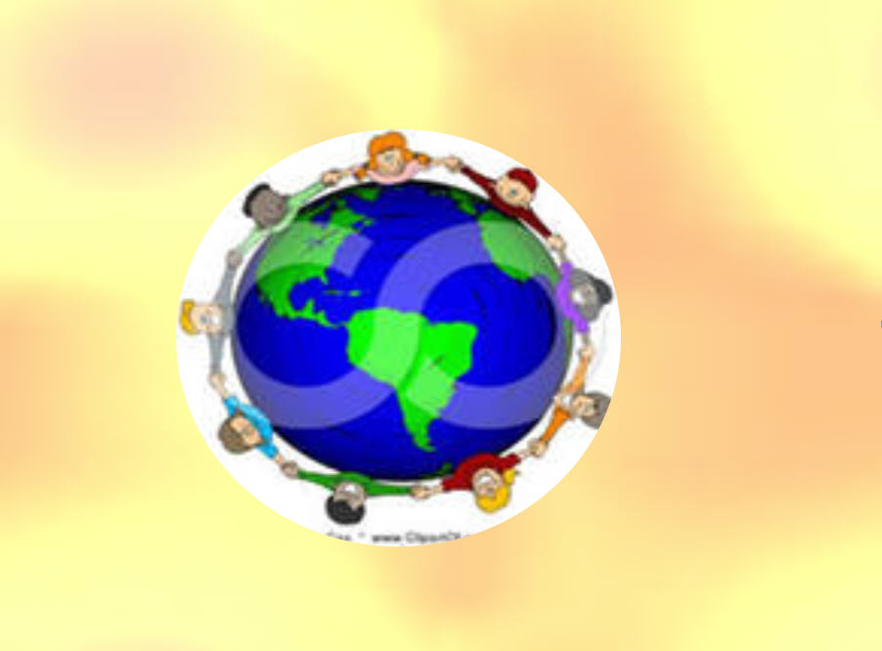
Упражнение
«Связующая нить»
мы одна семья
Вместе мы всегда
Круг – это символ сплочения, энергии, творчества.

Slide 2
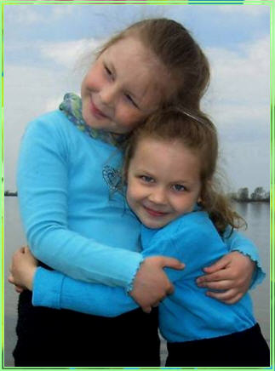
Учимся
Взаимопониманию
и сотрудничеству

Slide 3
«Не важно, будешь ли ты лучше кого-то.
Важно, будешь ли ты лучше,
чем вчера».

Slide 4
взаимопонимание
сотрудничество
здоровье
находчивость
смелость
веселье

Slide 5
Взаимопонимание
Сотрудничество

Slide 6
Люди становятся одинокими,
если вместо мостов они строят стены

Slide 7
Задание по группам:
1 группа – сформулируйте понятие «Взаимопонимание»
2 группа - сформулируйте понятие «Сотрудничество»
3 группа – напишите синонимы к слову «Взаимопонимание»
4 группа – напишите синонимы к слову «Сотрудничество»

Slide 8
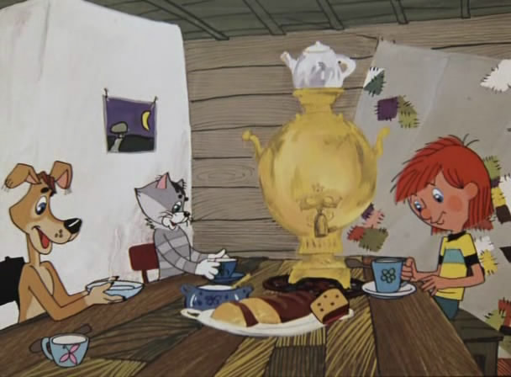
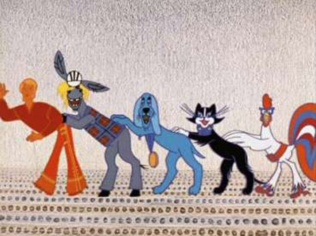
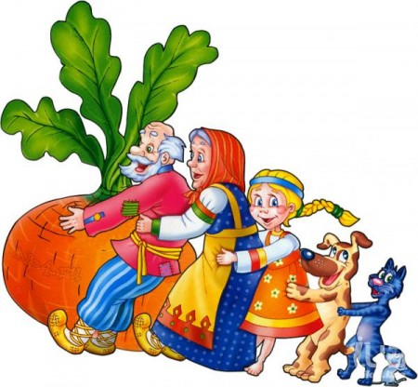
Взаимопонимание – взаимное понимание, полное согласие,
понимание того, что чувствует другой человек.
Сотрудничество – совместная деятельность. труд,
взаимопомощь.

Slide 9
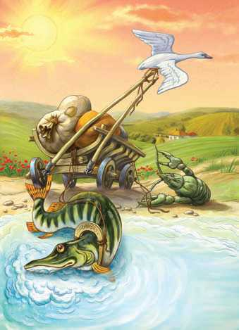

Slide 10
Учимся
Взаимопониманию
и сотрудничеству

Slide 11
Правила Сотрудничества
1.Старайся жить так, чтобы людям
рядом с тобой было хорошо.
2.Избегай конфликтов, ссор, не совершай
необдуманных поступков.
3.В споре будь сдержан и тактичен.
4.Научись сотрудничать, договариваться,
уступать, находить компромисс.
5.Главное – относись к людям так, как ты хочешь, чтобы относились к тебе.

Slide 12
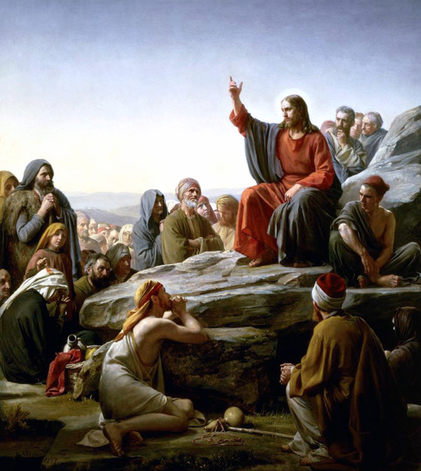

Slide 13
Выскажите свое мнение
1. сегодня я узнал…
2. было интересно…
3. было трудно…
4. я выполнял задания…
5. я понял, что…
6. теперь я могу…
7. я почувствовал, что…
8. я приобрел…
я научился…
10. у меня получилось …
11. я смог…
12. я попробую…
13. меня удивило…
14. занятие дало мне для жизни…
15. мне захотелось…
16. эти знания мне пригодятся…

Slide 14
Желаю вам:
взаимопонимания
доброты
успешного сотрудничества
уважения
мира и согласия

